Slide 1
Муниципальное казенное дошкольное образовательное учреждение города Новосибирска «Детский сад № 444 «Березка» общеразвивающего вида с приоритетным осуществлением художественно-эстетического развития детей»
ПРОЕКТ в группе раннего возраста № 1 «Золотая рыбка» «Волшебная капелька»
Составили воспитатели:
Поветьева Светлана Владимировна
Нааб Светлана Николаевна
Новосибирск, 2018

Slide 2
Тип проекта: познавательно - исследовательский Продолжительность проекта: среднесрочный Время проведения: с 12.11.18 по 16.11.2018 года Участники проекта: воспитатели, дети первой младшей группы №1 и их родители Актуальность проекта: Первое вещество, с которым с удовольствием знакомиться ребенок, это вода. Она дает ребенку приятные ощущения, развивает различные рецепторы и предоставляет неограниченные возможности познавать мир и себя в нем. От этих игр ребенок получает массу полезных впечатлений.

Slide 3
Цель проекта: Развитие познавательных и творческих способностей детей через формирование элементарных представлений о свойствах воды, ее значении в жизни человека. Задачи проекта: 1. учить детей бережно относиться к воде, экономить воду; 2. дать представление, какую роль играет вода в жизни человека; 3. познакомить детей со свойствами воды (теплой, холодной), не имеет запаха, цвета; ее состояниями (лед)

Slide 4
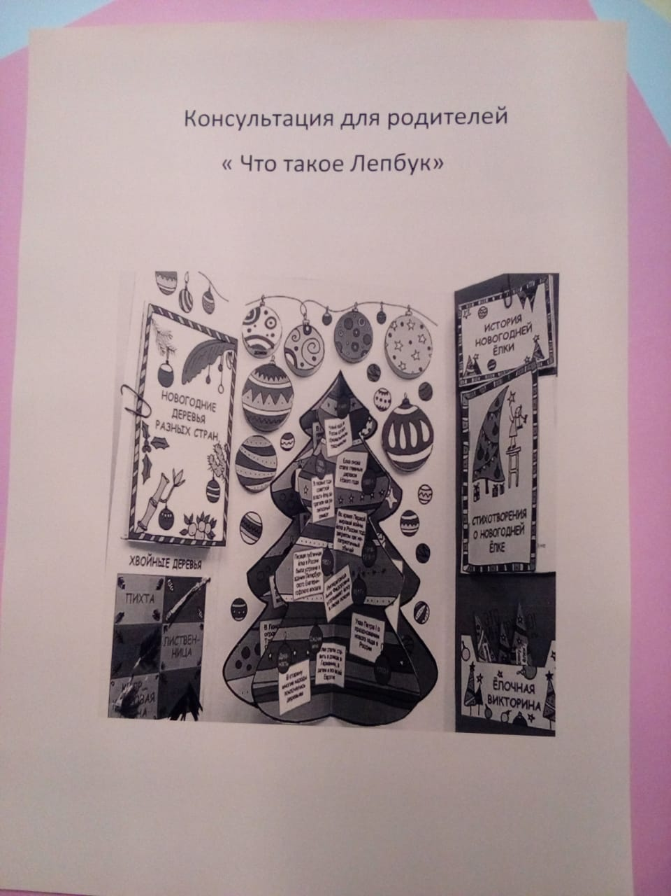
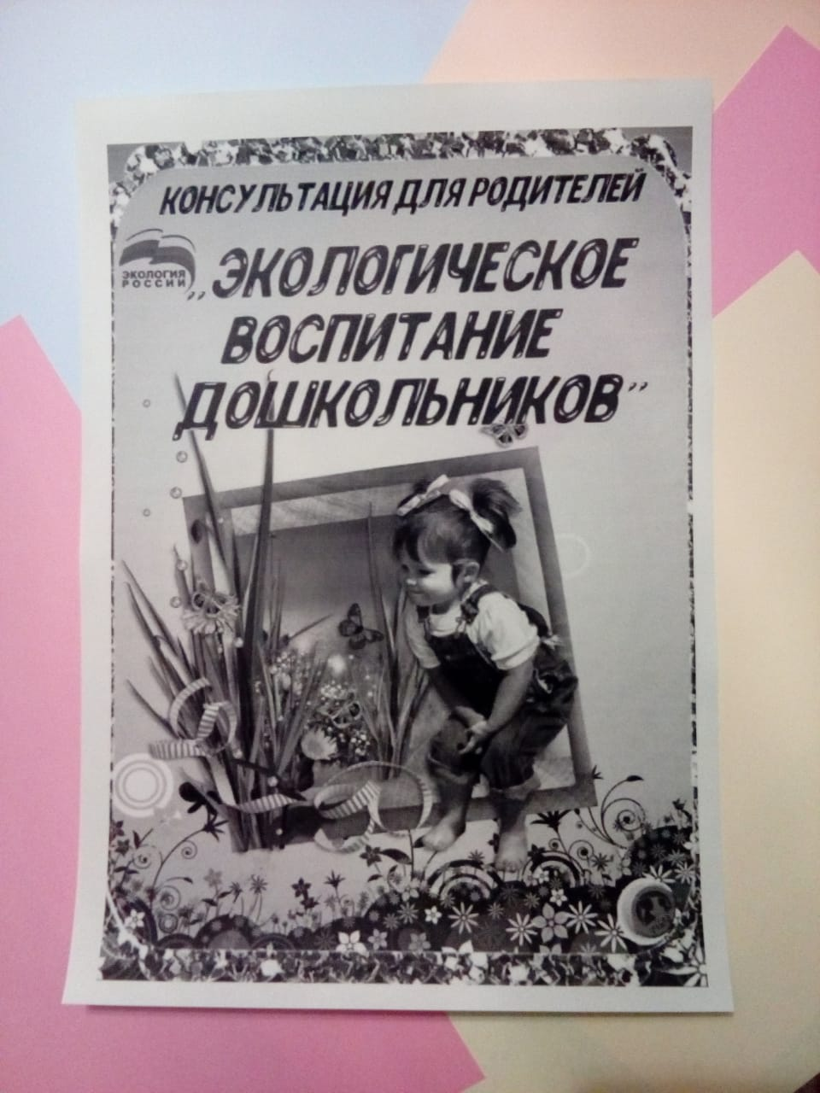
Работа с родителями 1. консультации «что такое лэпбук?», «экологическое воспитание дошкольников»; 2. памятка «элементарные опыты с водой в домашних условиях»

Slide 5
I этап: подготовительный 1. постановка цели и задач проекта; 2. беседы с детьми для выявления знаний о воде; 3. подготовка стихотворений, потешек, закличек, загадок, игр и иллюстрированного материала по теме проекта; 4. определение содержания методов, форм работы с детьми, родителями по проекту;

Slide 6
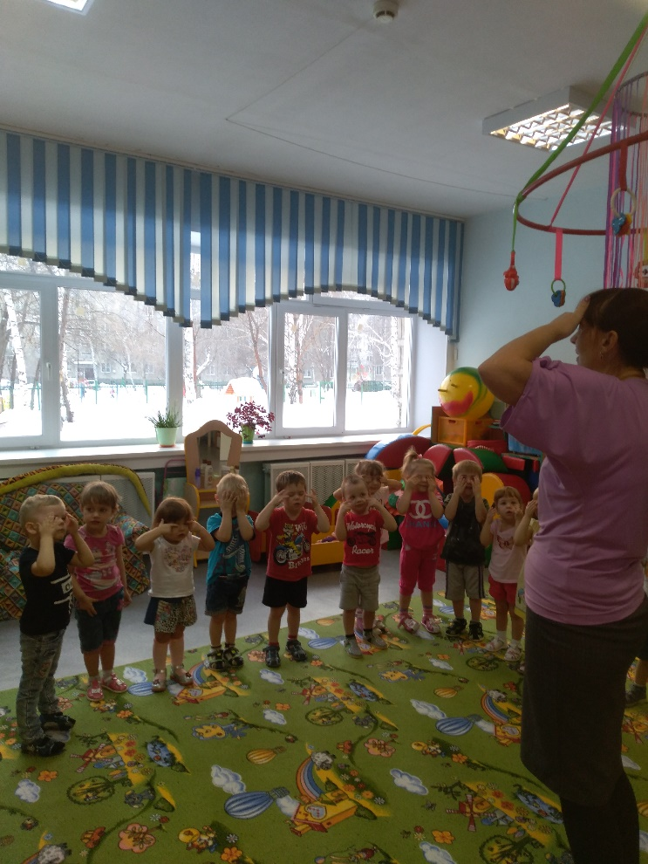
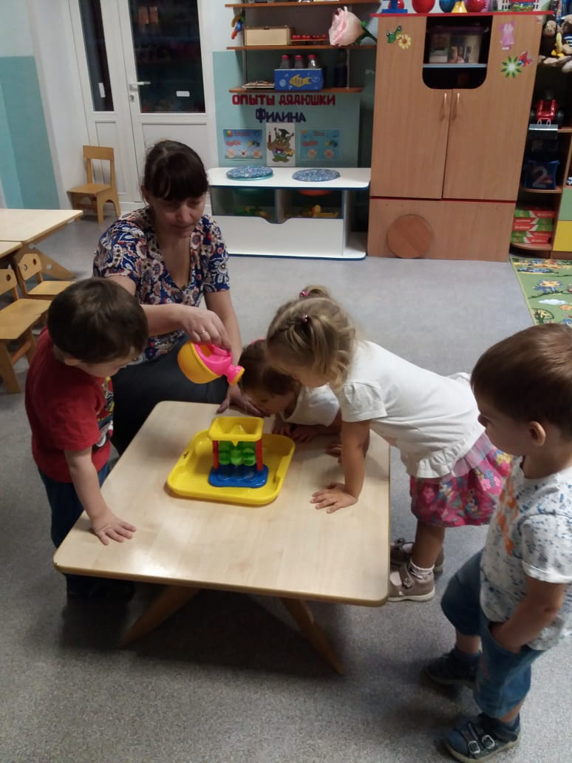
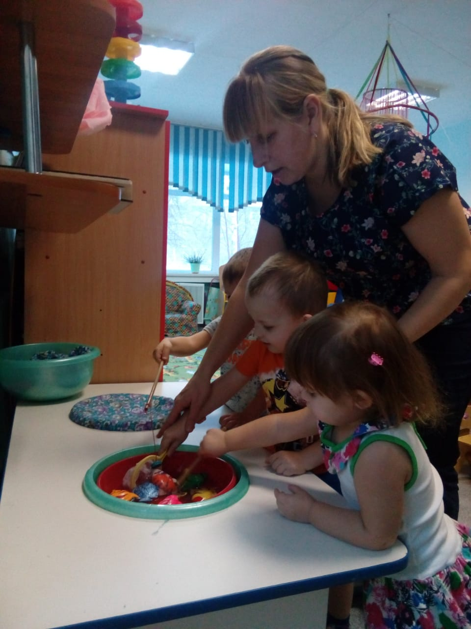
II этап: практический ежедневная работа с детьми
ПАльчиковая гимнастика
игры с водой

Slide 7
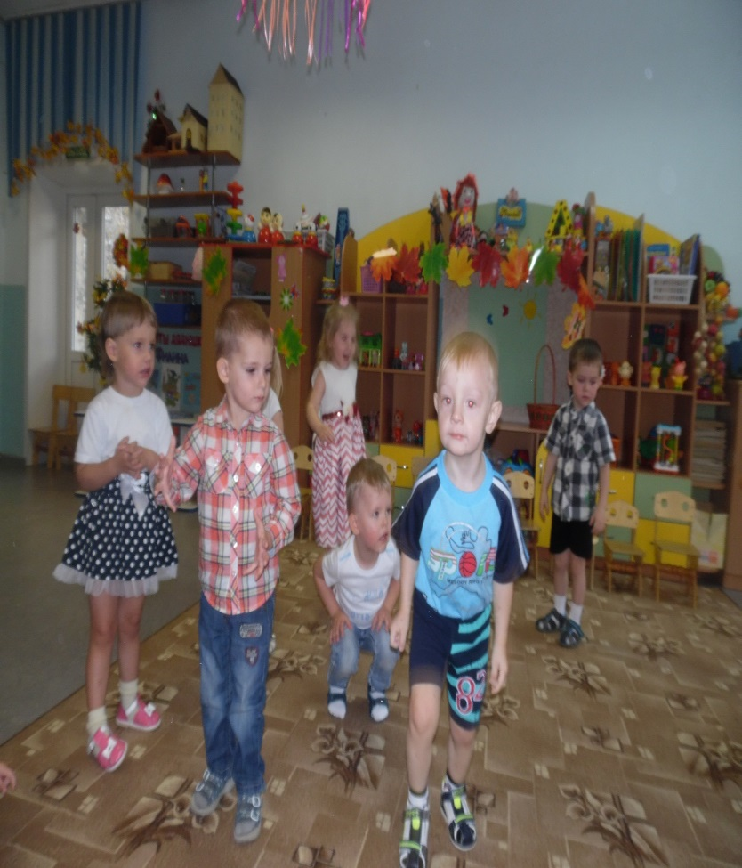
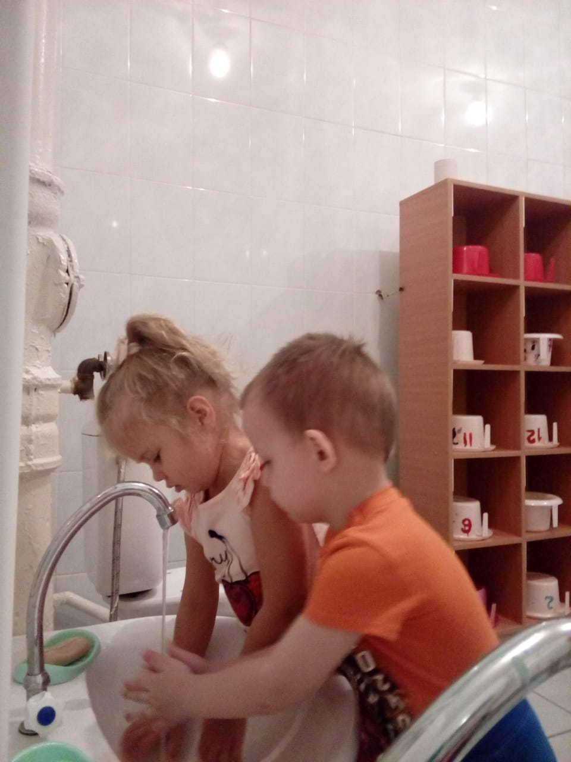
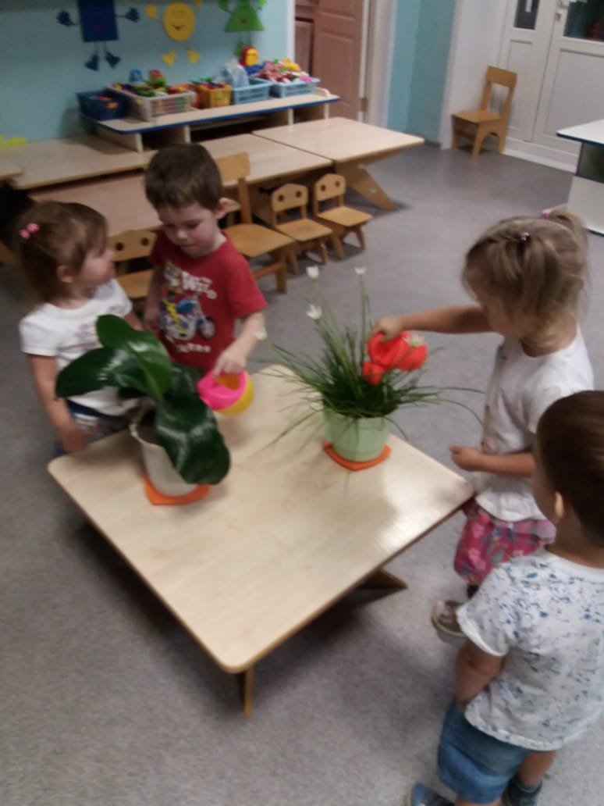
Подвижные игры
КГН
Элементарные трудовые поручения

Slide 8
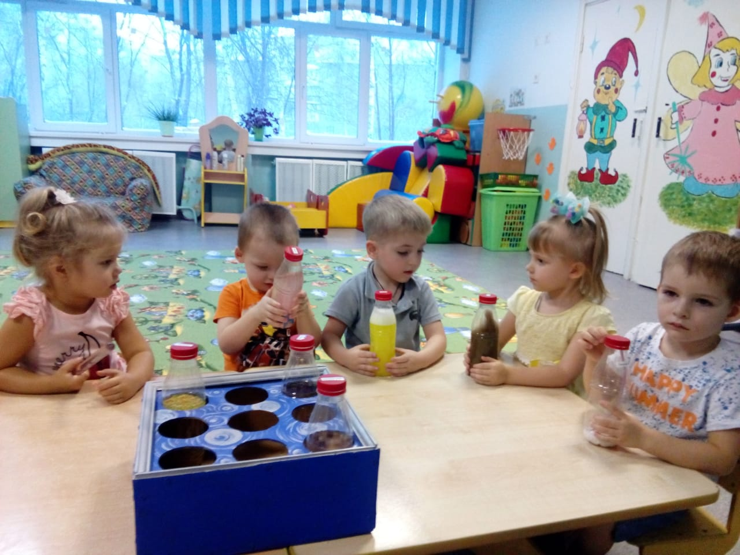
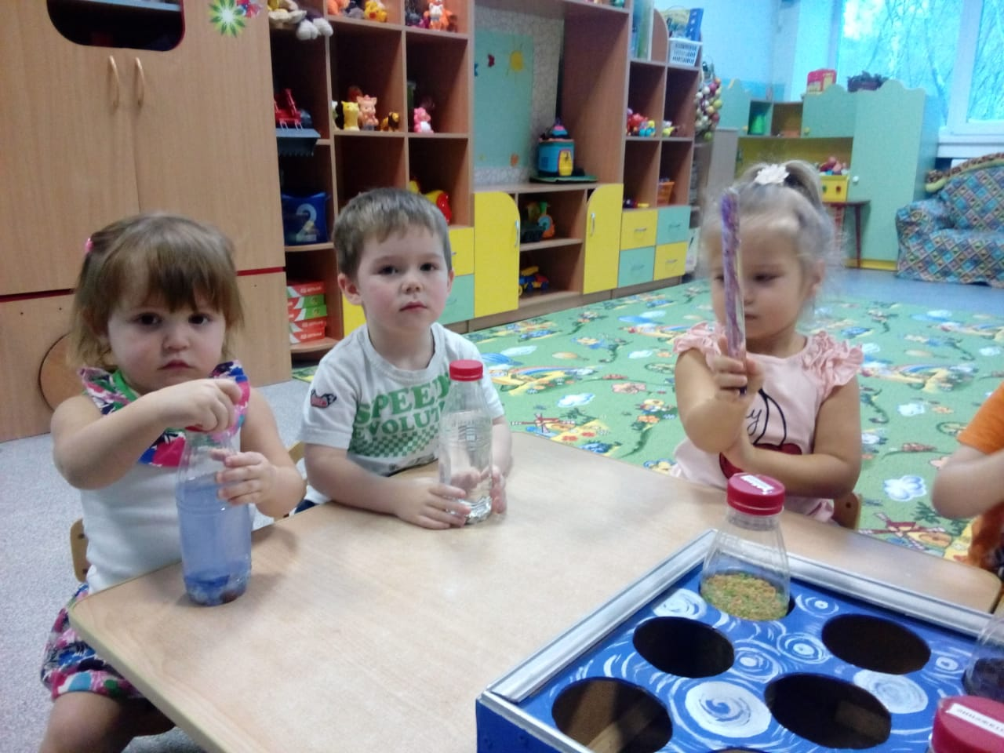
Элементарные опыты с водой

Slide 9
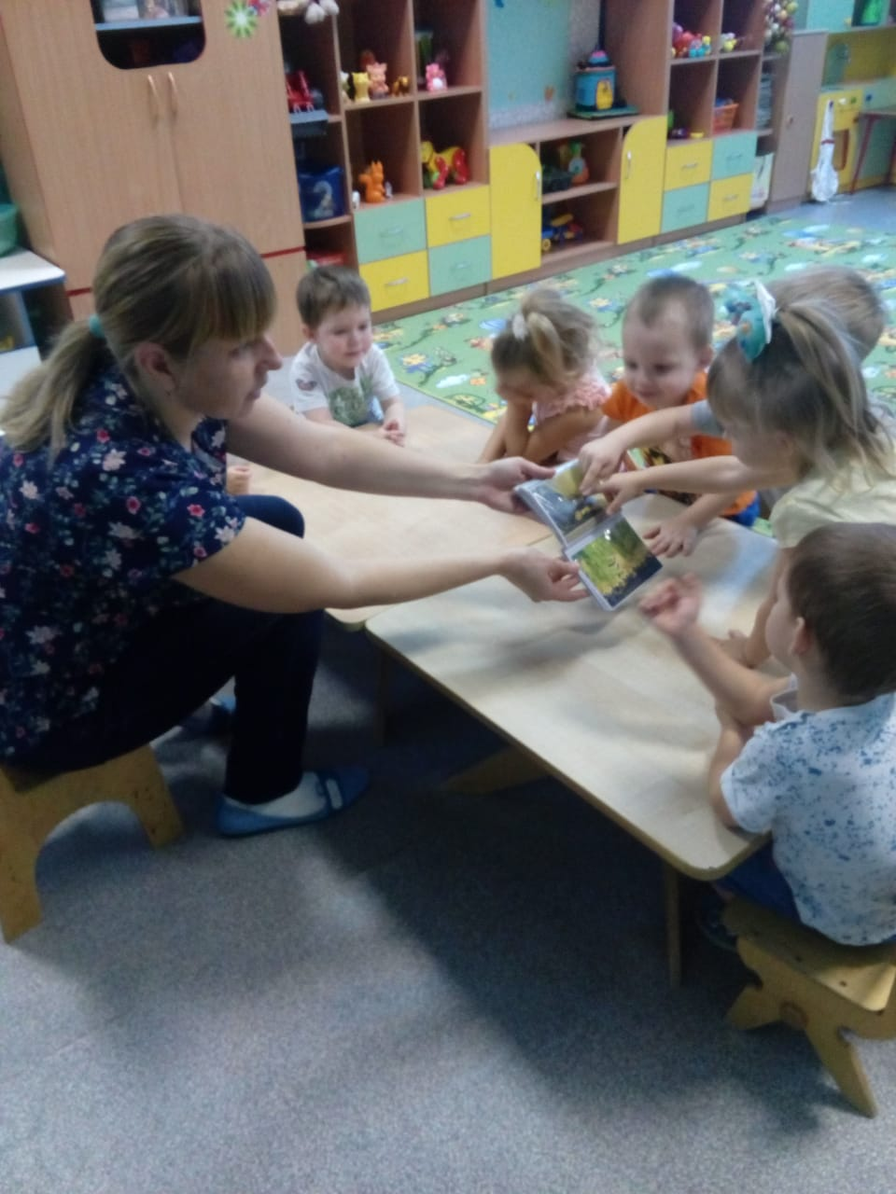
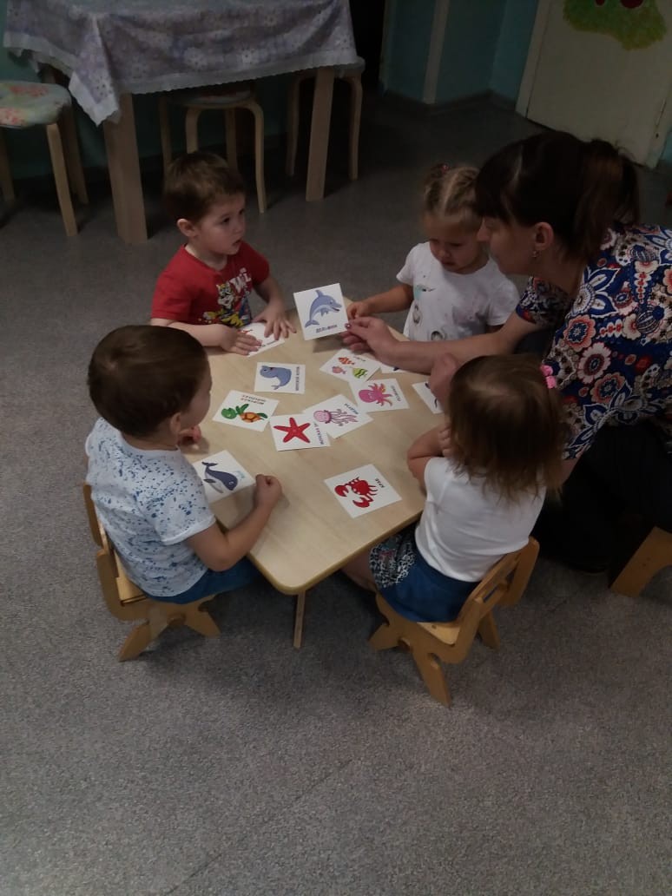
Беседы с детьми по теме проекта

Slide 10
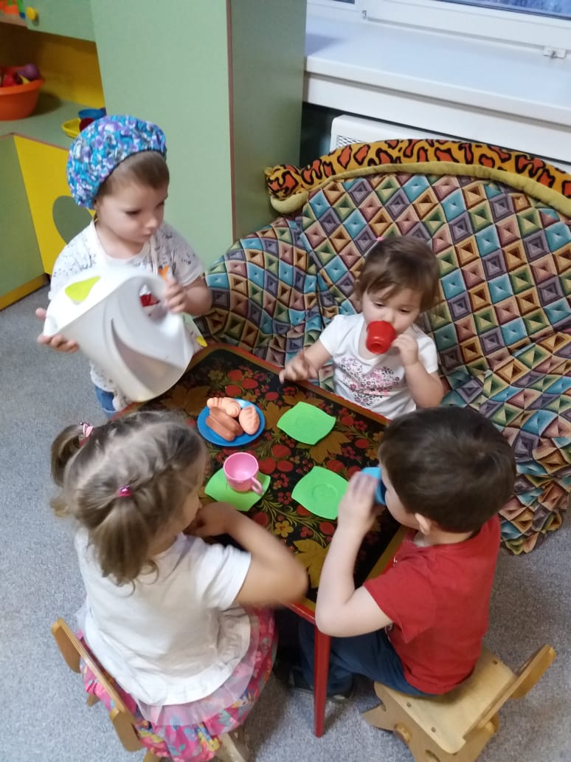
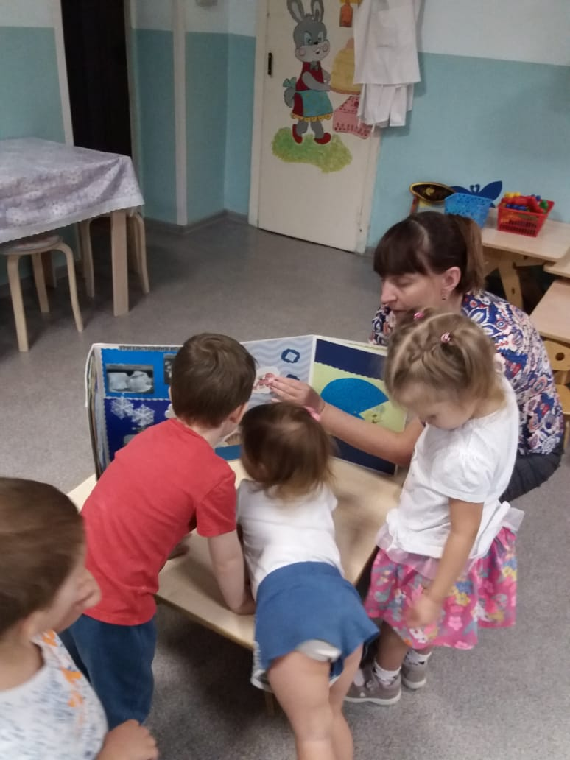
Сюжетно – ролевые игры
Изготовление лэпбука

Slide 11
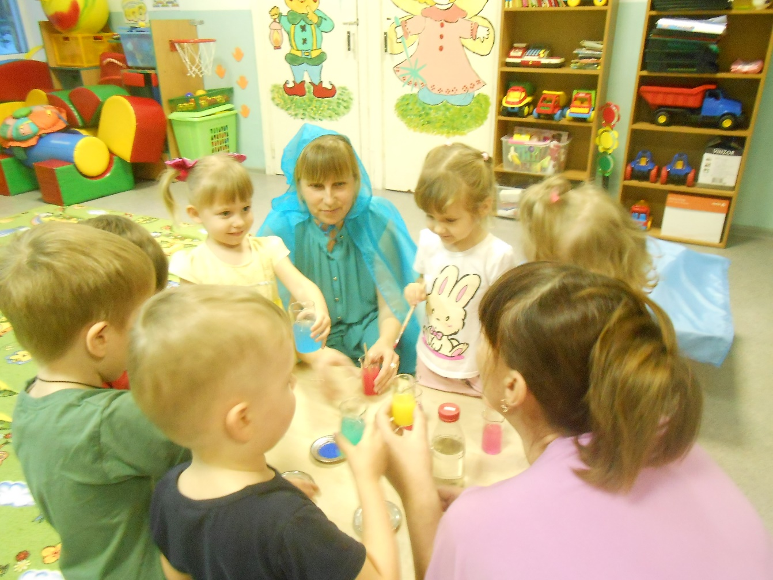
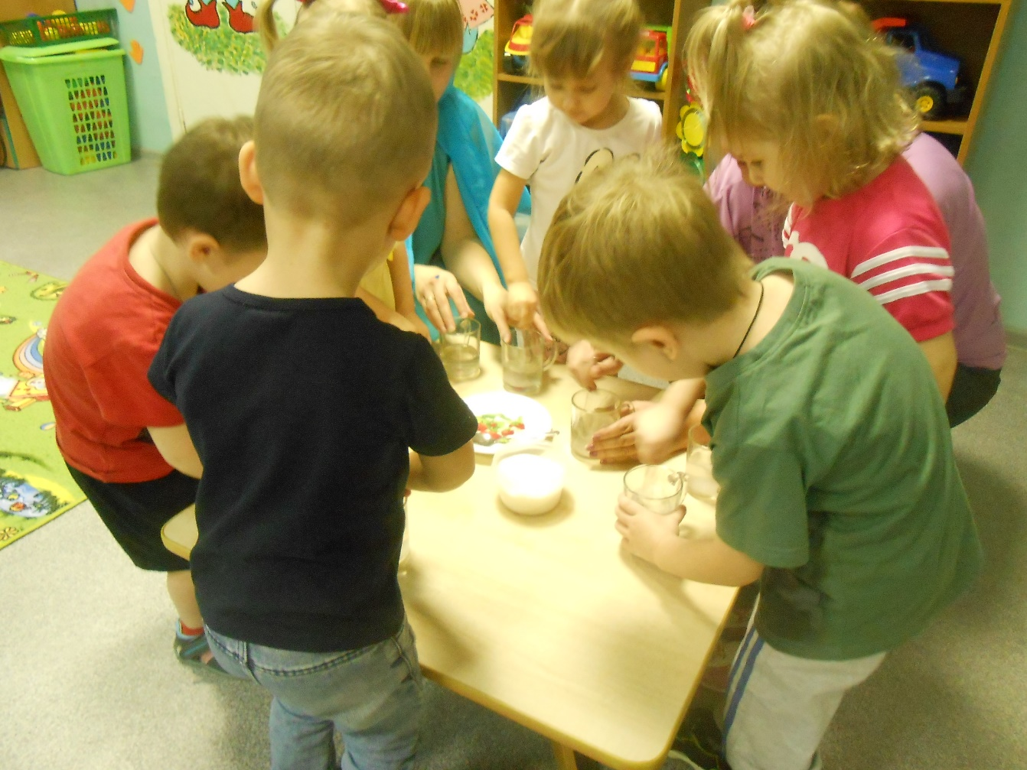
III этап: заключительный НОД «капитошка в гостях у малышей»

Slide 12
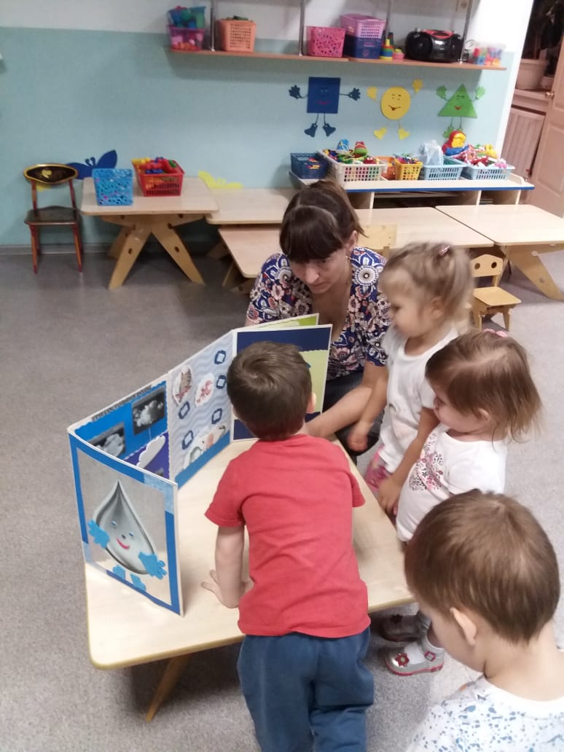
Практическая Работа с лэпбуком

Slide 13
Спасибо за внимание!

